Slide 1
Ecdysozoa - Линяющие

Slide 2
Plathelmithes - мешковидные трехслойные животные
Ecto-
Ento-
Meso-
Gut
Basal membrane

Slide 3
Level 4 a. Внешние опорные структуры

Slide 4
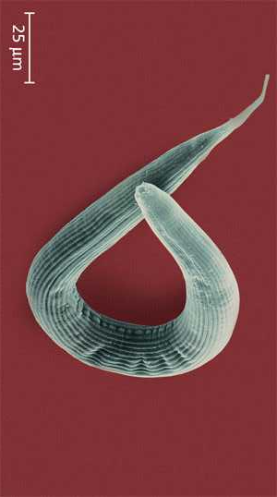
Ecdysozoa = Кутикула + Гидравлика
Cuticle
Hypoderma (Ecto-)
Meso-
Ento-
Schisocoel (Blastocoelom)

Slide 5
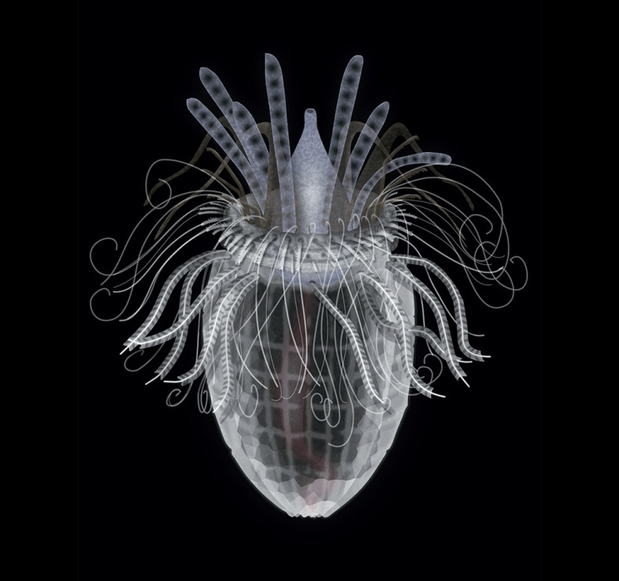
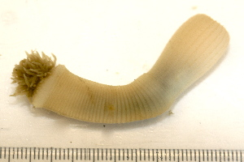
Ecdysozoa = Кутикула + Гидравлика

Slide 6
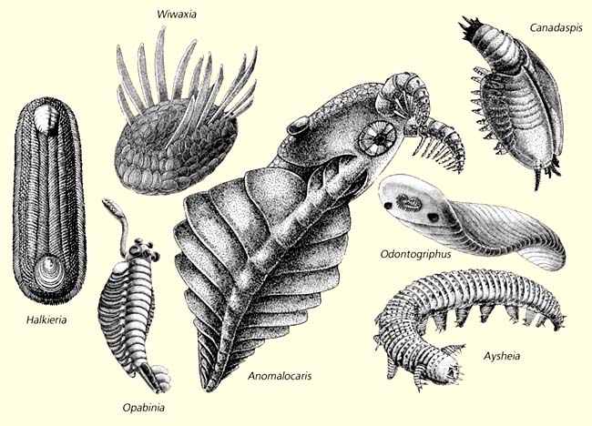
Кембрийские кутикулярные формы

Slide 7
Arthropoda = Кутикула + Гидравлика + Членистые ноги

Slide 8
Nematoda

Slide 9
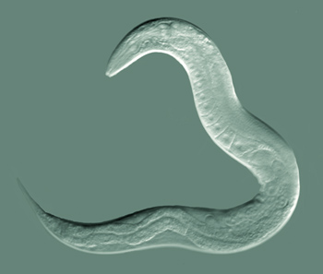
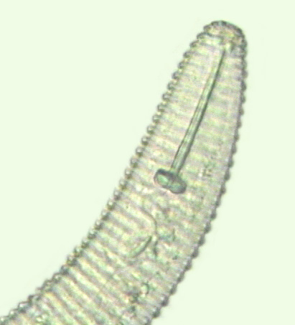
Внешняя морфология

Slide 10
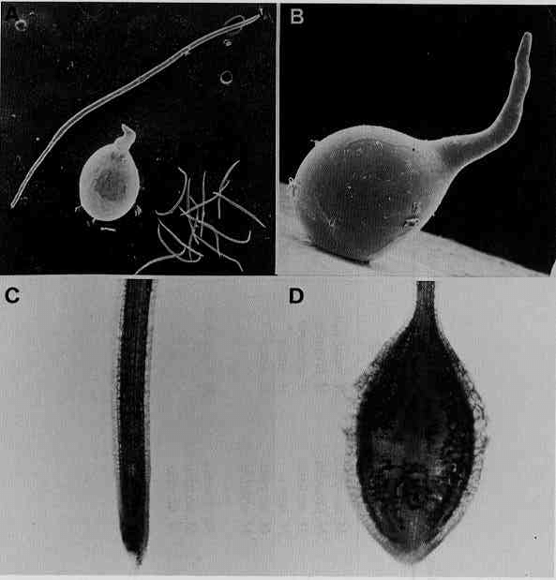
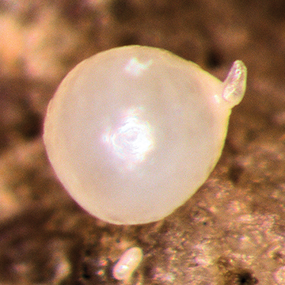
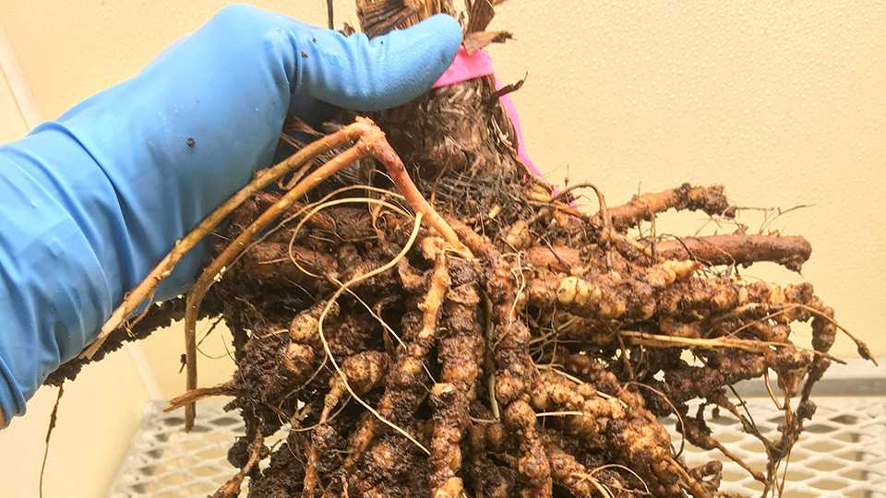
Root-knot Nematoda

Slide 11
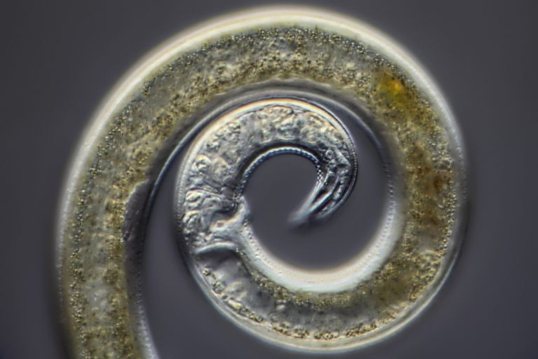
Задний конец

Slide 12
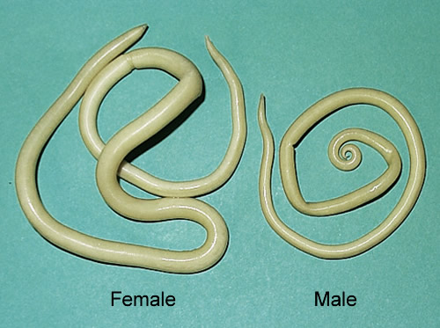
Половой диморфизм

Slide 13
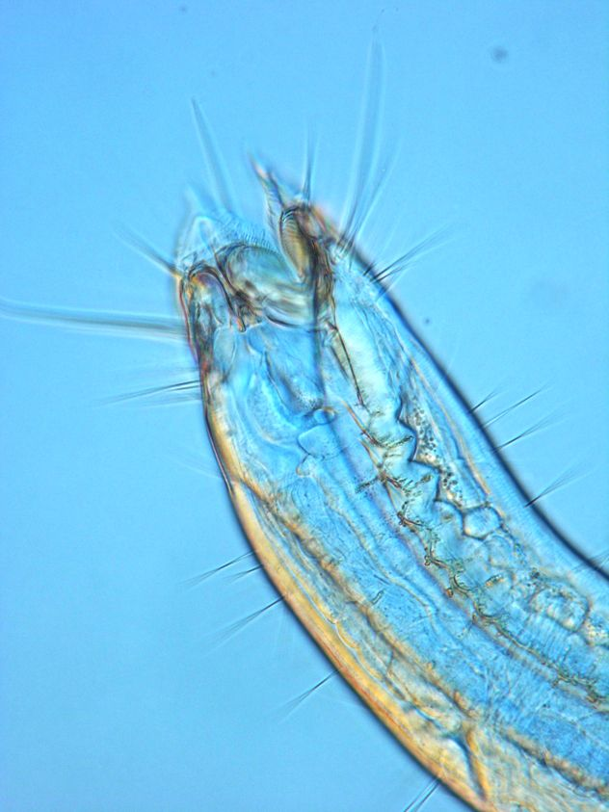
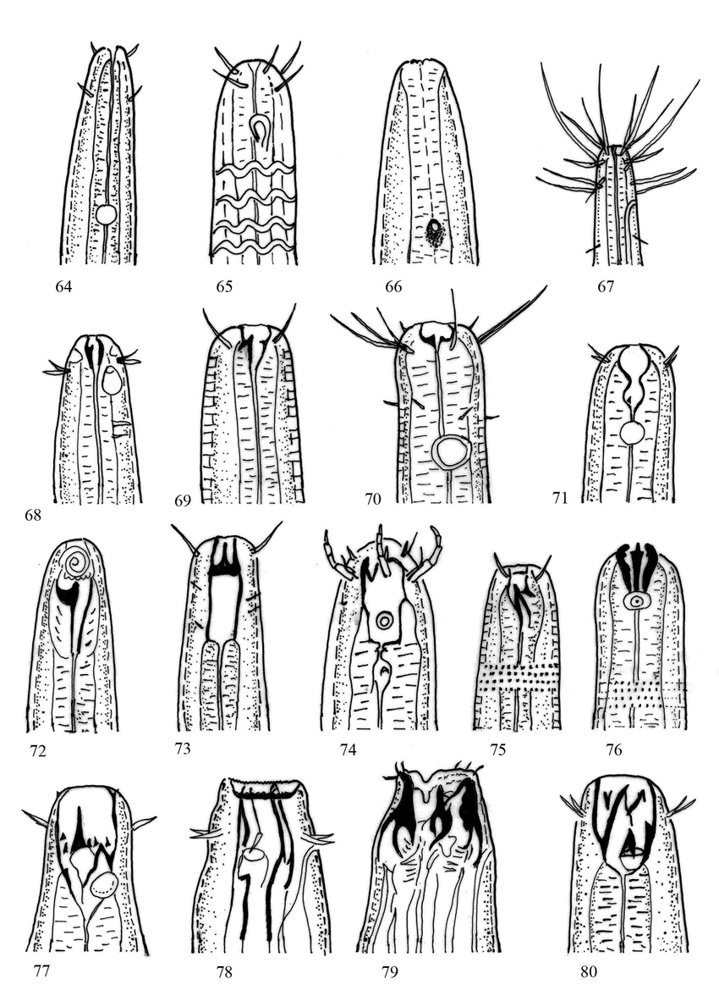
Передний конец

Slide 14
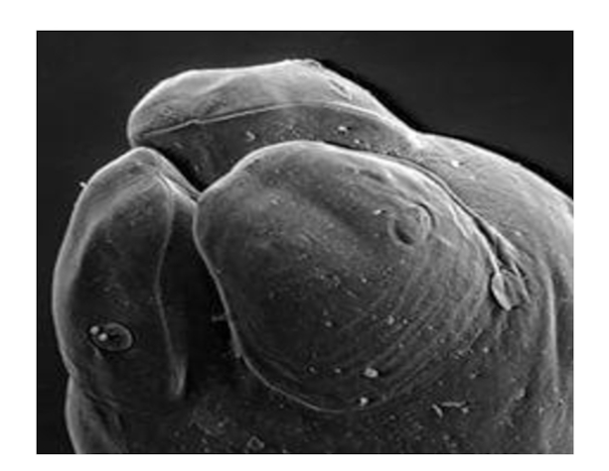
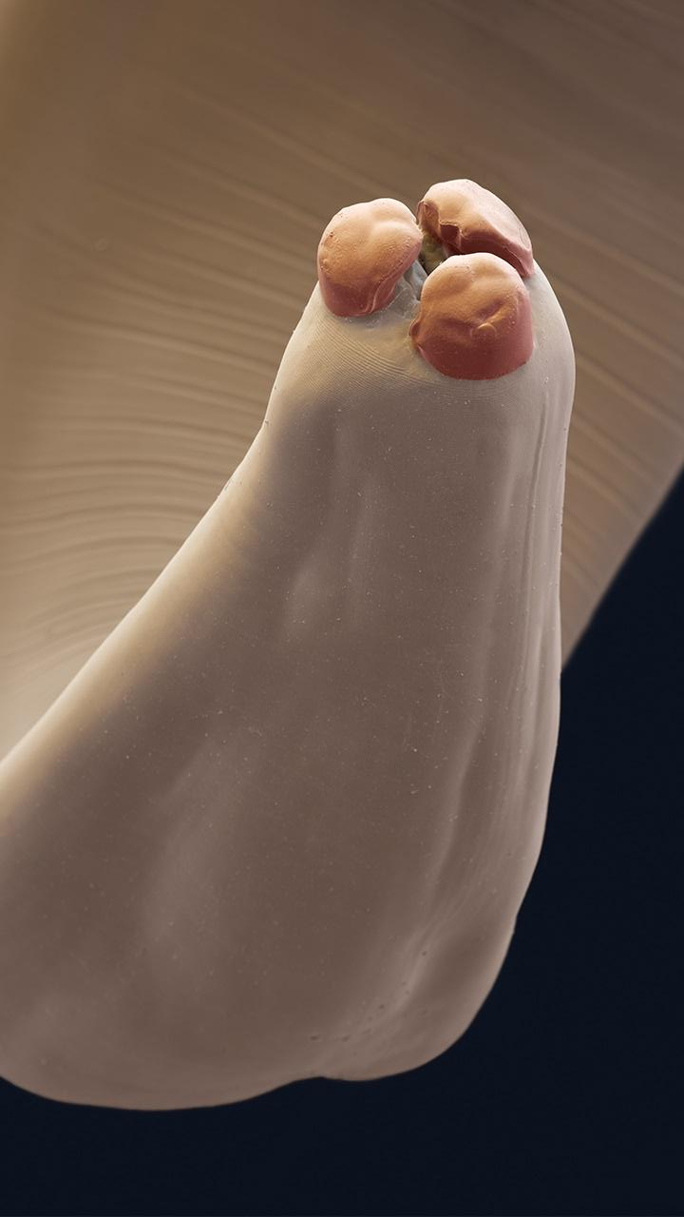
Губы

Slide 15
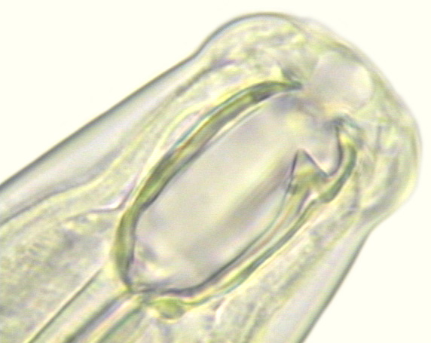
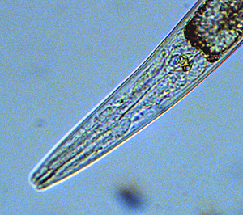
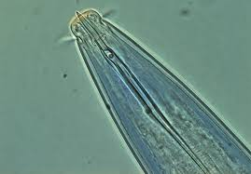
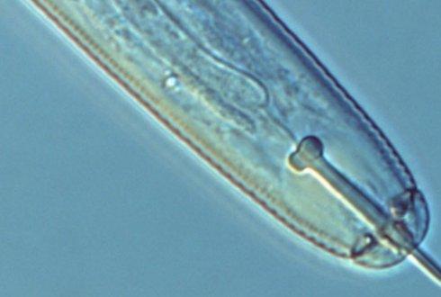
Стома

Slide 16
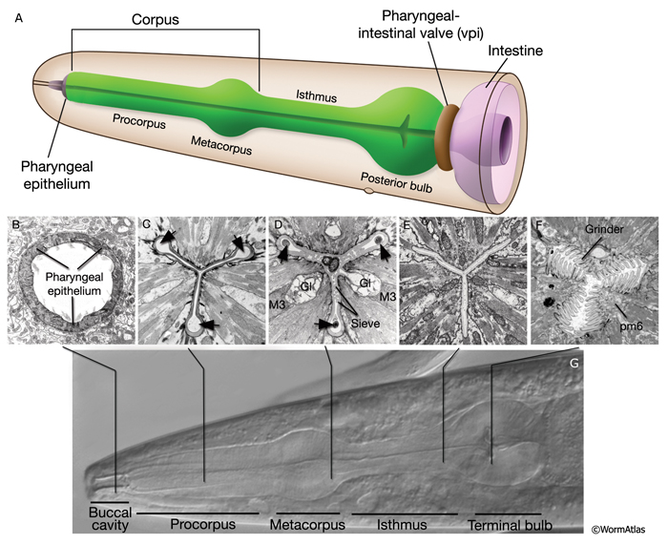
Пищевод

Slide 17
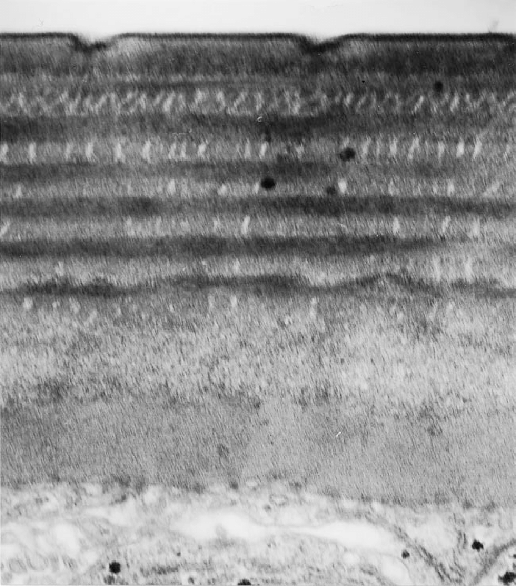
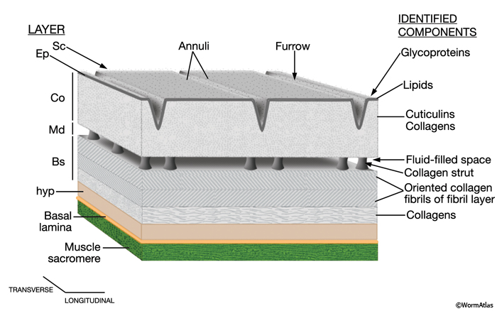
Кутикула

Slide 18
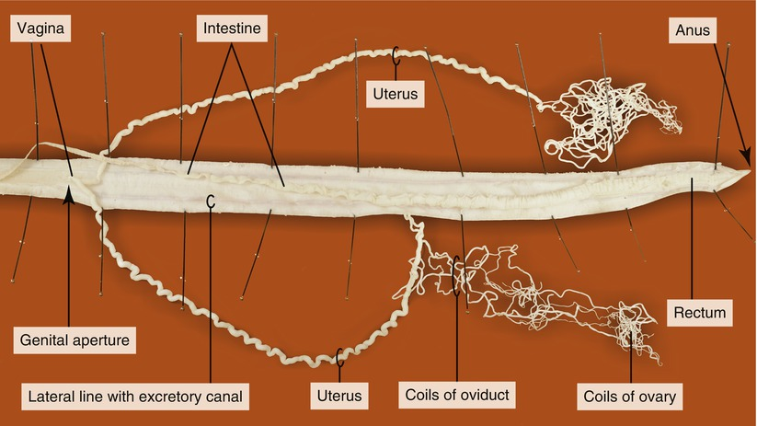
Внутреннее строение

Slide 19
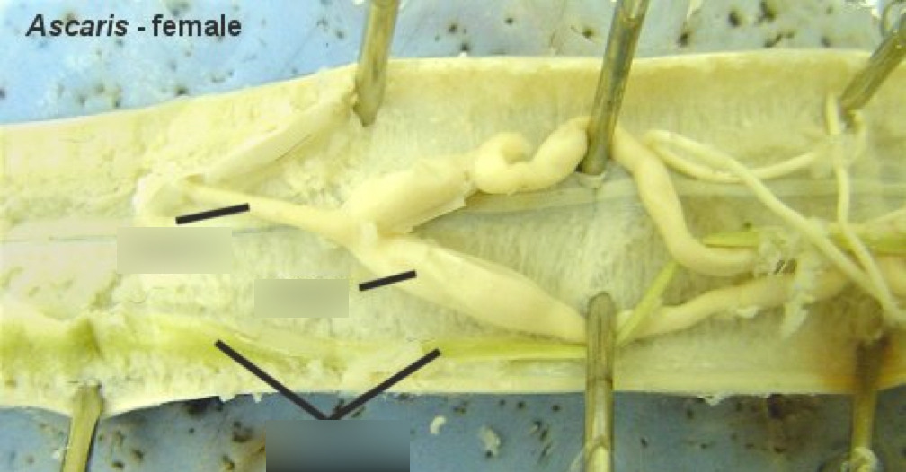
Половая система

Slide 20
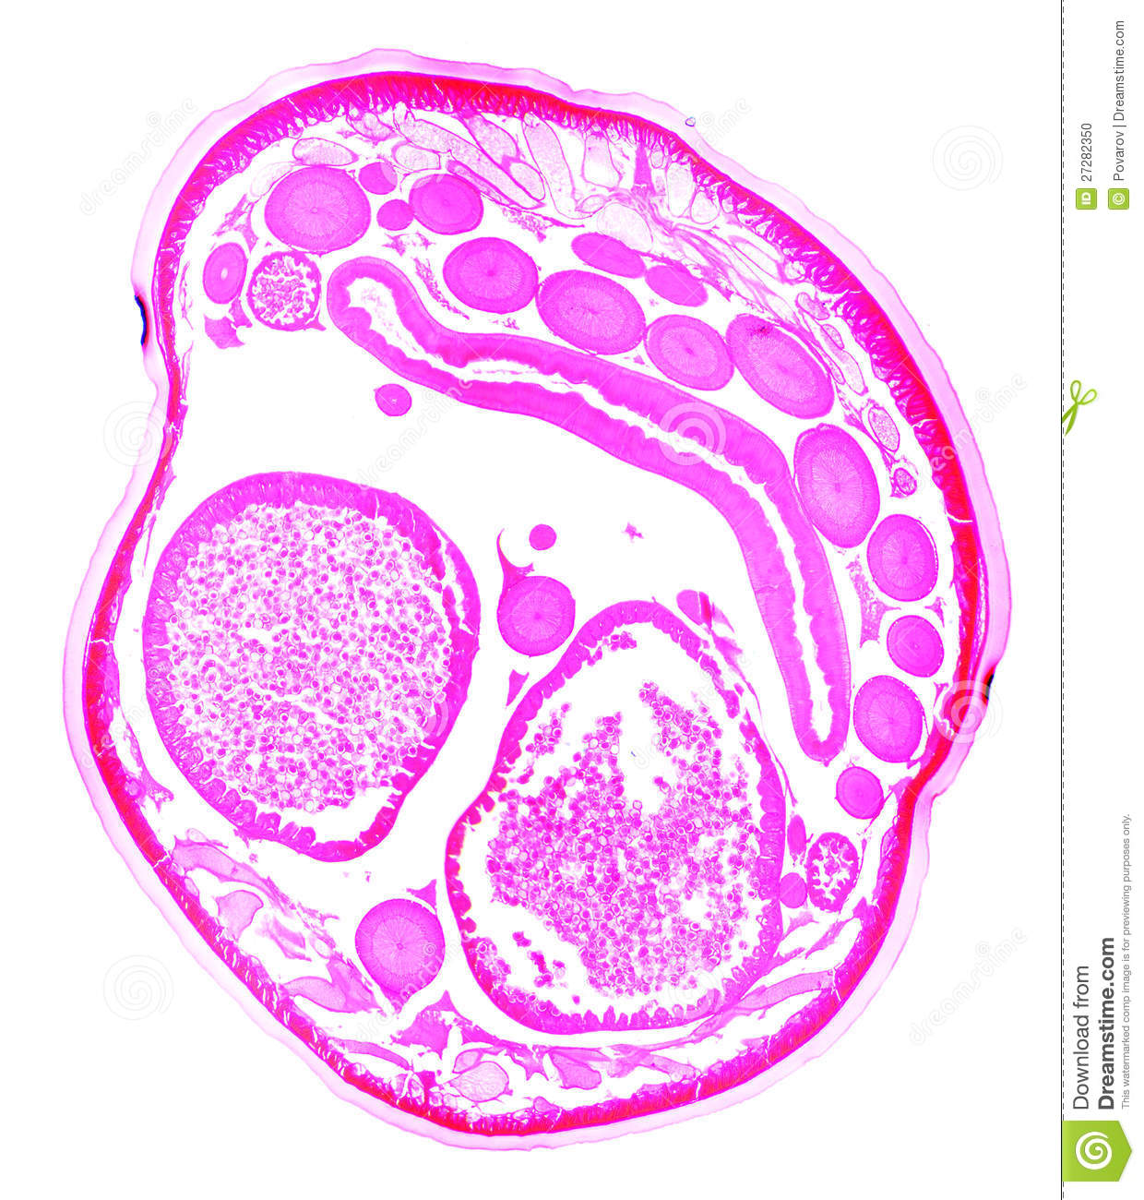
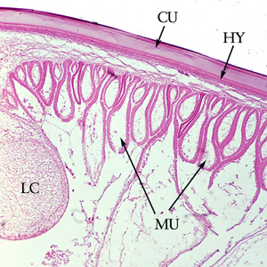
Строение

Slide 21
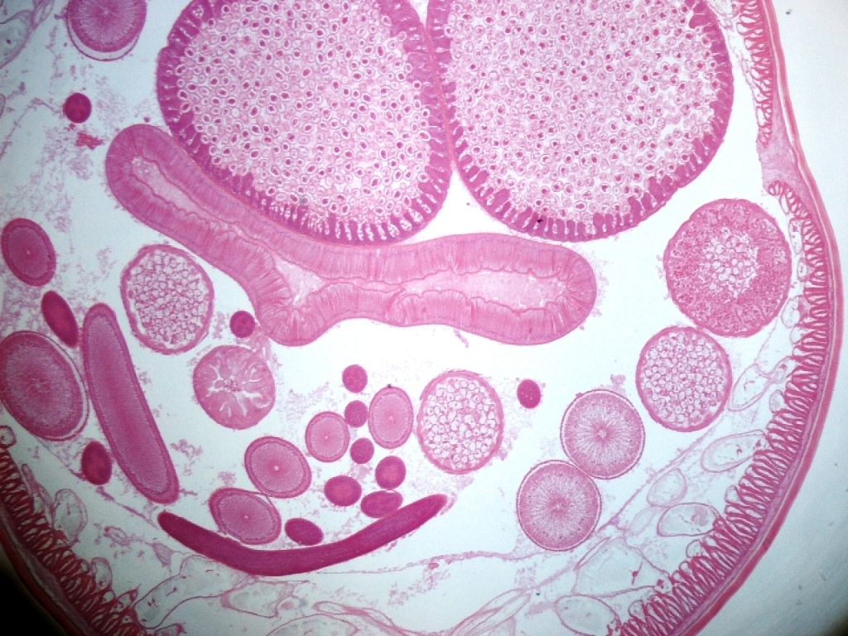
Строение

Slide 22
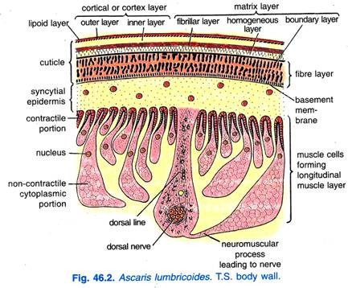
Нервы, мышцы и гиподерма

Slide 23
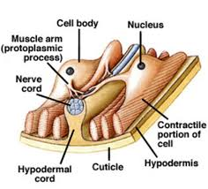
Нервы, мышцы и гиподерма

Slide 24
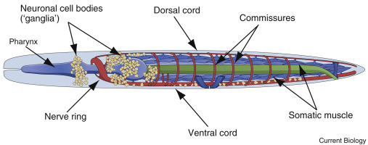
Нервная система

Slide 25
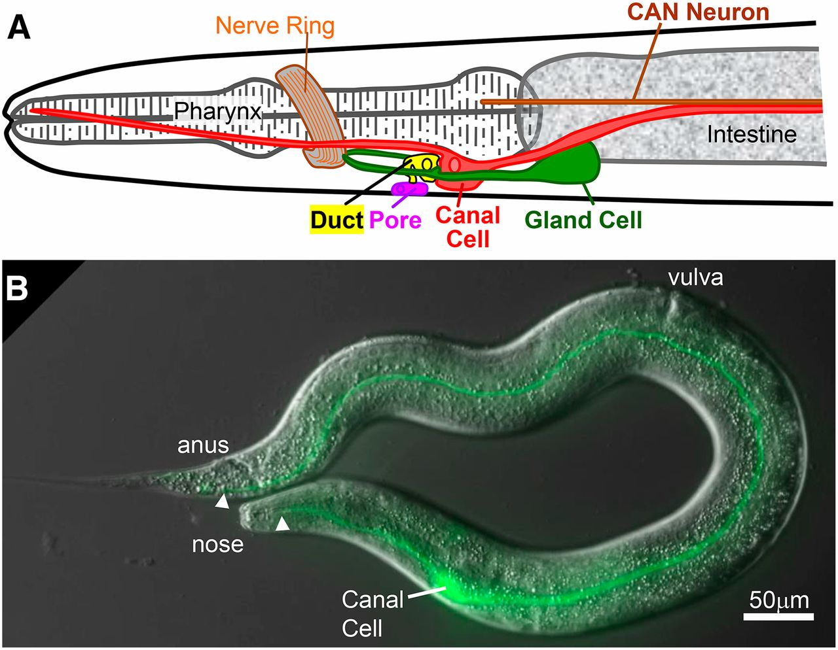
Шейная железа

